Slide 1
Тема 13. Національна безпека України в контексті політики ядерних держав
План
Еволюція підходів України до забезпечення національної безпеки.
Україна в пострадянському геополітичному просторі. Політика багатовекторності. Збігнєв Бжезінський та Самуель Гантінгтон про місце і роль України в системі глобального балансу сил.
Правові й організаційні механізми забезпечення національної безпеки України.
Будапештський меморандум в контексті ядерного роззброєння України.
НАТО і проблеми національної безпеки України на сучасному етапі.

Slide 2
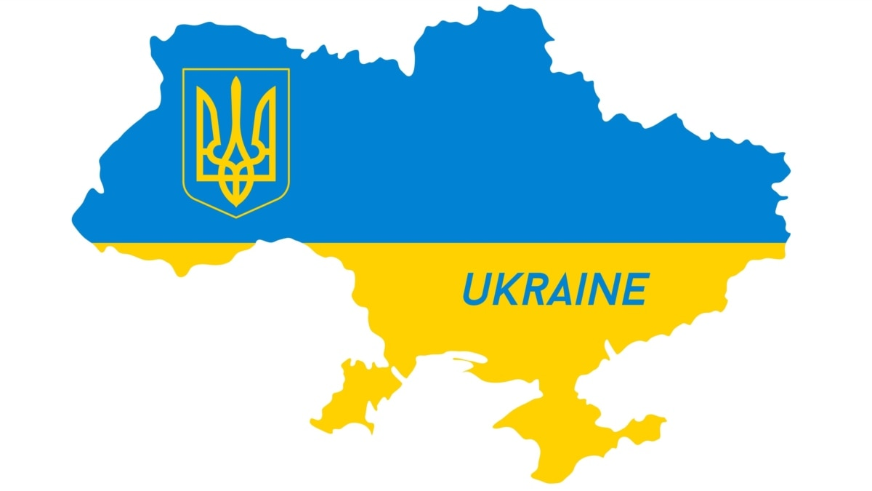
1. Еволюція підходів України до забезпечення національної безпеки
Початковий період (1991-1996)
Проголошення незалежності.
Відмова від ядерної зброї (1994).
Пошук стратегічних партнерів.
Перехідний період (1997-2013)
Декларація про позаблоковий статус (2010).
Балансування між РФ і Заходом.
Інтеграція у європейські структури безпеки.
Сучасний етап (2014 - сьогодні)
Розрив із РФ після анексії Криму.
Відмова від позаблоковості (2014).
Закріплення курсу на НАТО та ЄС у Конституції (2019).

Slide 3
2. Україна в пострадянському геополітичному просторі. Політика багатовекторності. Збігнєв Бжезінський та Самуель Гантінгтон про місце і роль України в системі глобального балансу сил
Політика багатовекторності (1991-2014)
Баланс між РФ, США, ЄС, Китаєм.
Співпраця в межах СНД, але без вступу.
Поступова інтеграція до ЄС і НАТО.
Геополітичні концепції:
Збігнєв Бжезінський: Україна – «ключ до Російської імперії».
Самуель Гантінгтон: Україна – країна "розлому" між Заходом і Росією.
Поточні реалії
Україна як форпост стримування РФ.
Посилення інтеграції в західні структури безпеки.

Slide 4
3. Правові й організаційні механізми забезпечення національної безпеки України
Конституційні основи
Статті 17, 65-68 Конституції України.
Основні документи
Закон «Про національну безпеку» (2018).
Воєнна доктрина України.
Стратегія національної безпеки (2020).
Органи, що забезпечують безпеку
РНБО, Міноборони, СБУ, ДСНС.
Співпраця з НАТО та міжнародними партнерами.

Slide 5
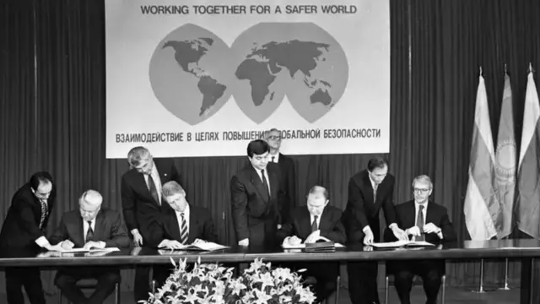
4. Будапештський меморандум в контексті ядерного роззброєння України
Суть меморандуму (1994)
Гарантії безпеки від США, Великої Британії, РФ.
Відмова України від ядерної зброї.
Порушення гарантій (2014)
Анексія Криму РФ.
Агресія на Донбасі.
Відсутність дієвих механізмів захисту.
Міжнародна реакція
Посилення військової допомоги Україні.
Дискусії щодо перегляду ядерного статусу.

Slide 6
5. НАТО і проблеми національної безпеки України на сучасному етапі
Статус України у відносинах з НАТО
Особливе партнерство (1997).
Програма «Розширені можливості» (2020).
Ключові виклики
Війна з РФ – основний фактор безпеки.
Необхідність реформ для вступу в НАТО.
Протидія гібридним загрозам.
Перспективи членства
Політична підтримка НАТО.
Військова допомога і тренування.
Роль України у майбутній європейській системі безпеки.

Slide 7
ДЯКУЮ ЗА УВАГУ!!!

